Slide 1
第4章 定位系统

Slide 2
内容回顾
前一章介绍了传感器的基本概念和典型应用，并讨论了传感器的设计需求和软硬件平台，以TinyOS为例简单介绍了节点操作系统，以CTP为例介绍了传感网组网技术。

Slide 3
本章内容
4.1 基于位置的服务
4.2 定位系统
4.3 定位方法
4.4 物联网环境下定位技术的新挑战和发展前景

Slide 4
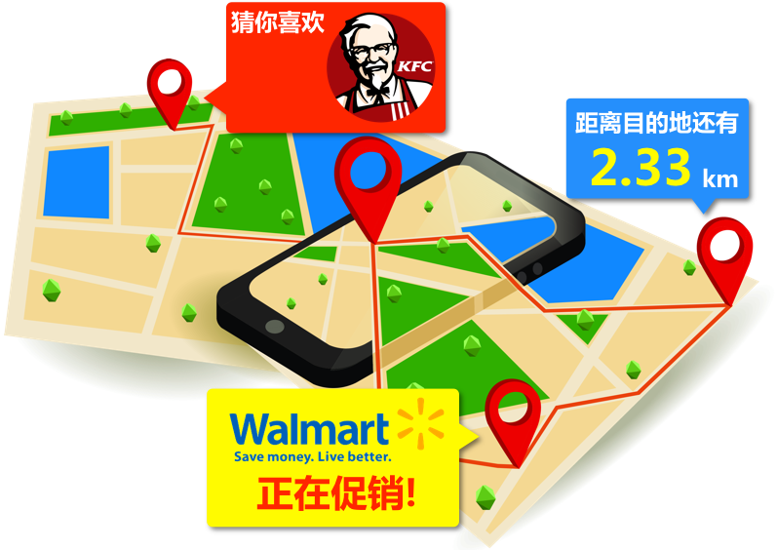
为什么需要定位？
基于位置的服务
地图与导航：百度地图
搜索周边服务信息：大众点评
基于位置的社交网络：微信
位置信息与我们的生活息息相关
位置信息不是单纯的“位置”
地理位置（空间坐标）
处在该位置的时刻（时间坐标）
处在该位置的对象（身份信息）

Slide 5
本章内容
4.1 基于位置的服务
4.2 定位系统
4.3 定位方法
4.4 物联网环境下定位技术的新挑战和发展前景

Slide 6
现存主流定位系统
卫星定位：GPS
蜂窝基站定位
室内精确定位

Slide 7
卫星定位
各国的卫星定位系统
美国：GPS
俄罗斯：GLONASS
欧盟：伽利略
中国：北斗一号（区域）、北斗二号（全球）
GPS是目前世界上最常用的卫星导航系统。

Slide 8
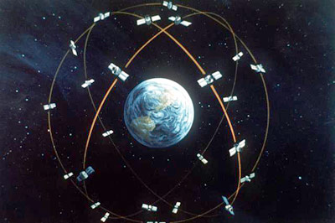
GPS：发展简史
1973年，美国国防部开始GPS计划
1983年，里根承诺将来对民间开放使用
1989年，正式开始发射GPS工作卫星
1994年，卫星组网完成，投入使用
2000年，克林顿下令取消军用/民用定位精度的差别

Slide 9
GPS：系统结构
宇宙空间部分
24颗工作卫星
地面监控部分（全部在美国境内）
1个主控中心（另有1个备用）
4个专用地面天线
6个专用监视站
用户设备部分
GPS接收机

Slide 10
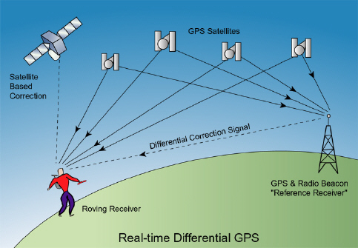
GPS：定位原理

Slide 11
GPS：主要优缺点
优点
精度高
全球覆盖，可用于险恶环境
缺点
启动时间长
室内信号差
需要GPS接收机

Slide 12
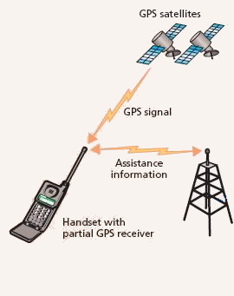
A-GPS（Assisted GPS）
GPS定位和蜂窝基站定位的结合体
利用基站定位确定大致范围
连接网络查询当前位置可见卫星
大大缩短搜索卫星的时间

Slide 13
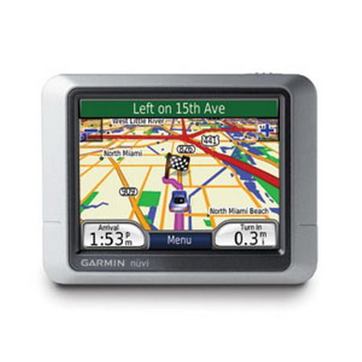
GPS典型应用：汽车导航
最初仅能提供位置和周边地图
第二代汽车导航系统可根据目的地自动计算“最短”路线
互联网时代，汽车导航可从交管部门取得路况咨询，优化路线，找出“最快”路线
物联网时代，感知更透彻
综合道路状况，污染指数，天气状况 ，加油站的分布，驾驶员的身体状况等 各种因素找出“最佳”路线
由“以路为本”转变到“以人为本”

Slide 14
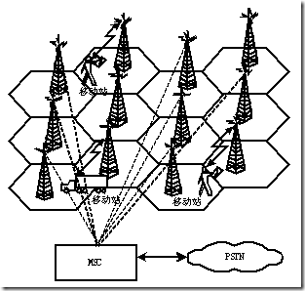
蜂窝基站定位
GSM蜂窝网络
通讯区域被分割成蜂窝小区
每个小区对应一个通讯基站
通讯设备连接小区对应基站进行通讯
利用基站位置已知的条件 ，可对通讯设备进行定位

Slide 15
单基站定位法
COO定位（Cell of Origin）
将移动设备所属基站的位置视为移动设备的位置
精度直接取决于基站覆盖的范围
基站分布疏松地区，一个基站覆盖范围半径可达数公里，误差巨大
优点：简单、快速，适用紧急情况

Slide 16
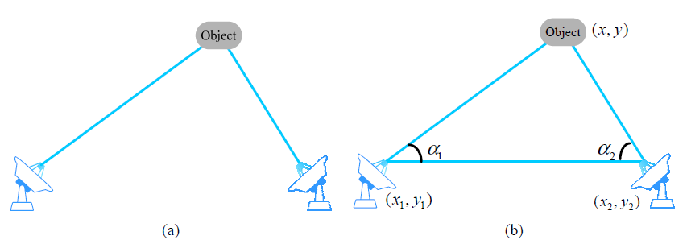
多基站定位法
ToA/TDoA定位法
测量无线信号传播时间
需要三个基站才能定位
稀疏地区可能只能收到两个基站的信号，不适用
AoA定位法
测量无线信号传播方向
需要两个基站

Slide 17
蜂窝基站定位：主要优缺点
优点
不需要GPS接收机，可通讯即可定位
启动速度快
信号穿透能力强，室内亦可接收到
缺点
定位精度相对较低
基站需要有专门硬件，造价昂贵

Slide 18

典型应用：紧急电话定位
美国E-911系统
拨打报警电话时，根据基站定位出手机位置，自动接到最近警局
综合了各种定位技术，包括ToA，TDoA，AoA，RSS，A-GPS
使用时尝试各种定位方法，择优而用

Slide 19
室内精确定位
室内环境的复杂性
多径效应
原因：障碍物反射电磁波，反射波和原始波在接收端混叠
室内障碍物众多，多径效应明显
对电磁波的阻碍作用
长波信号（GPS）传播能力强，穿透能力弱
室内应选用短波信号来进行定位

Slide 20
室内精确定位
利用已有设备与网络
Wi-Fi，ZigBee，蓝牙
部署方便、成本低、精度有限
利用专门设备与网络
红外线、超声波、RFID、超宽带(UWB)等
精度高、部署成本高

Slide 21
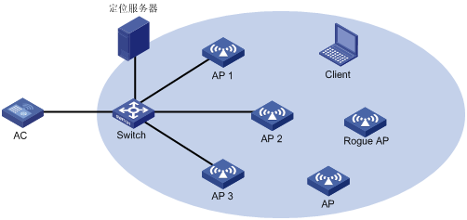
室内精确定位- Wi-Fi定位
无线AP定位
利用可见Wi-Fi接入点来定位
在大城市中，无线AP数目多，定位非常精确
在智能手机中成熟应用

Slide 22
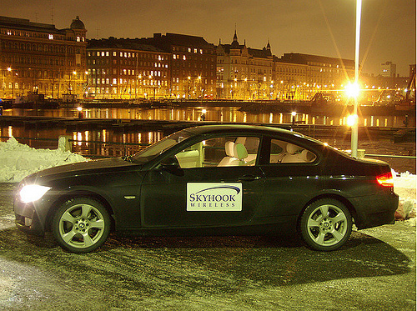
典型Wi-Fi定位系统： Skyhook
建立AP位置数据库
现场勘测（war-driving）：通过装载了GPS和WiFi终端的小车四处搜集（方法与google的“街景street view”类似）
用户主动提交AP信息
定位精度10米，响应时间1秒
提供专门的开发SDK

Slide 23
本章内容
4.1 基于位置的服务
4.2 定位系统
4.3 定位方法
4.4 物联网环境下定位技术的新挑战和发展前景

Slide 24
定位方法
定位的关键：
有一个或多个已知坐标的参考点
测量待定物体与已知参考点的空间关系
两个步骤：
测量物理量→根据物理量确定目标位置
常见定位方法：
基于距离（时间）的定位（Time of Arrival, ToA）
基于距离（时间）差的定位（Time Difference of Arrival, TDoA）
基于信号特征的定位（Received Signal Strength, RSS）

Slide 25
基于距离的定位（ToA）
距离测量方法
距离d = 波速v * 传播时间Δt
传播时间Δt = 收到时刻t – 发出时刻t0
问题：接收端如何得知t0？

Slide 26
基于距离的定位（ToA）
方法1：利用波速差
发送端同时发送一道电磁波和声波
接收端记录：
电磁波到达时刻
声波到达时刻
距离
由于 远大于 ，上式可简化为

Slide 27
基于距离的定位（ToA）
方法2：测量波的往返时间
发送端于时刻 发送波
接收端收到波后，等待时间 后返回同样的波
发送端记录收到回复的时间
距离

Slide 28
基于距离的定位（ToA）
位置计算方法：多边测量（也称多点测量）
平面上定位，取三个参考点
以每个参考点为圆心，到该参考点的距离为半径画圆，目标必在圆上
平面上三个圆交于一点
实际中取用超过三个参考点，用最小二乘法减少误差

Slide 29
基于距离差的定位（TDoA）
ToA的局限
需要参考点和测量目标时钟同步
TDoA
不需要参考点和测量目标时钟同步
参考点之间仍然需要时钟同步

Slide 30
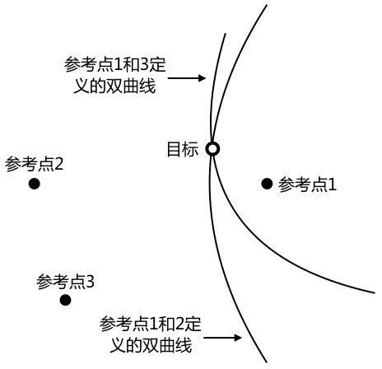
基于距离差的定位（TDoA）
距离差测距方法
测量目标广播信号
参考点i，j分别记录信号接收到的时刻 ，
测量目标到i，j的距离差
位置计算方法
至少两组数据联立方程求解
实际采用多组数据最小二乘法求解
每次测量结果
参考点坐标
到参考点的距离
构建方程：

Slide 31
基于信号强度测距的定位
ToA和TDoA都需要接收端特殊装置
基于信号强度测距的定位直接利用无线通信的射频信号定位，不需要额外设备
原理：信号强度随传播距离衰减
问题：理想公式实际难以应用

Slide 32
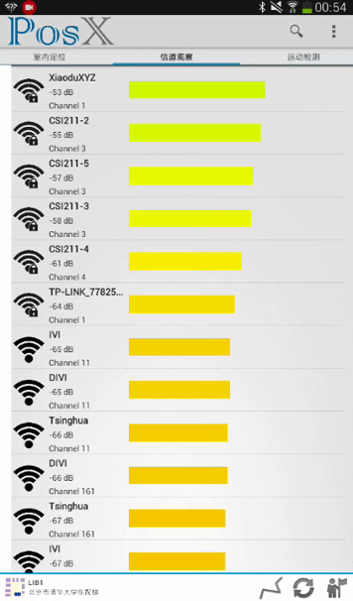
基于信号特征的定位
解决方法：
将信号强度特征看做“指纹”
预先布置N个参考节点
测出N个参考节点信号的强度，得到一个N维向量
事先测出区域中每个位置的特征向量（“指纹”）
将目标测出的特征向量和特征向量数据库比对，找出最相似指纹对应的位置
缺点：不能应对动态变化

Slide 33
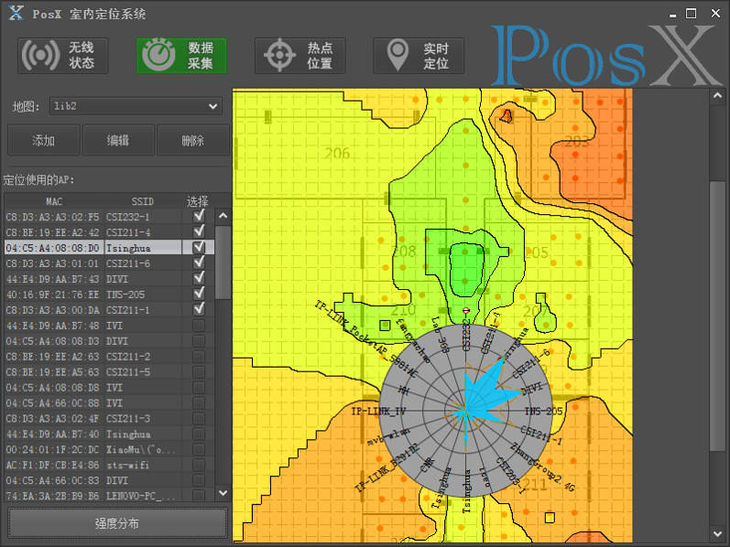
基于信号特征的定位
右图以雷达图的形式呈现了空间中某个位置上的RSS特征向量。
在这个位置上可以扫描到一系列Wi-Fi AP，有些AP的信号强，另一些AP的信号弱。

Slide 34
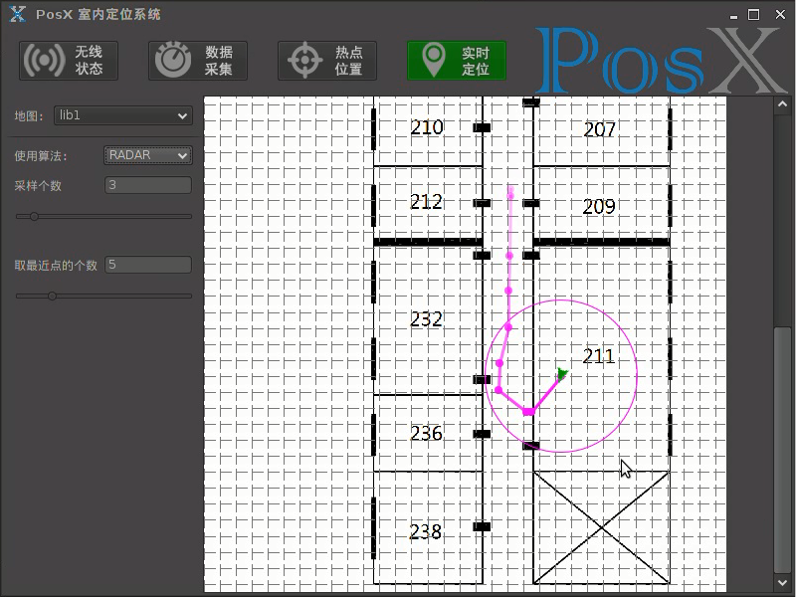
基于信号特征的定位
定位时，根据当前位置的无线信号指纹，在指纹数据库中寻找最相似的指纹及其对应的位置
移动端实时显示当前位置以及历史移动轨迹

Slide 35
基于信号特征的定位
LANDMARC：基于信号特征的动态定位方法
除了信号发送源，再布置一系列RFID标签作为参考标志
每个标志随时记录自己收到的RSS信号强度特征向量
将目标测得的信号特征向量与参考标志此时的特征向量进行比对，确定位置，误差在1m范围以内
LiFS：基于群智感知的非现场勘测定位
通过集成在智能手机上的运动传感器捕捉用户的运动信息，将原本互相独立的RSS指纹关联到一起，进而形成高维的指纹空间
将原始的楼层平面图变换为高维空间中的无应力平面图
通过匹配指纹空间和无应力平面图，得到指纹的位置信息
无需用户主动参与，成功取消人工勘测环节

Slide 36
本章内容
4.1 基于位置的服务
4.2 定位系统
4.3 定位方法
4.4 物联网环境下定位技术的新挑战和发展前景

Slide 37
物联网环境下定位技术的 新挑战和发展前景
网络异构
接入物联网的设备五花八门
连接起来的网络各自不同
→如何让不同的设备在不同的网络下准确定位
新型定位技术：网络定位
适用于无线传感网、自组织网络
通过少量位置已知节点，定位出全网络节点的位置
位置已知节点
位置未知节点
距离

Slide 38
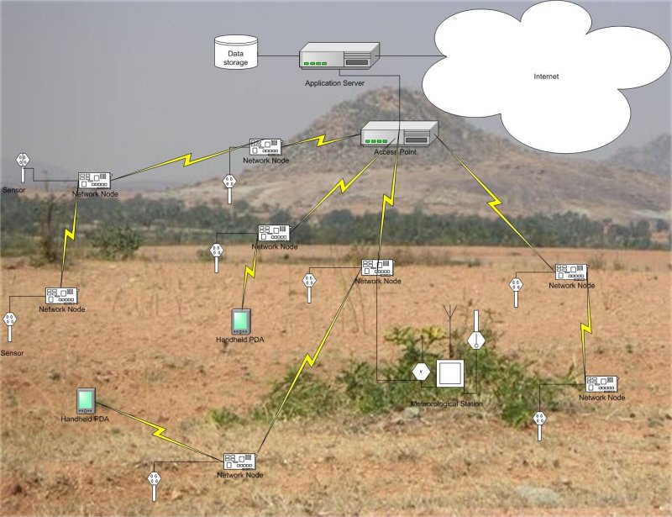
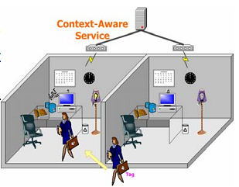
物联网环境下定位技术的 新挑战和发展前景
环境多变
室外定位 VS. 室内定位
空旷场所 VS. 深山密林
静态场景 VS. 动态场景
高移动性 VS. 低移动性

Slide 39
物联网环境下定位技术的 新挑战和发展前景
信息安全与隐私保护
位置信息内涵丰富且隐私息息相关
高精度位置信息泄露的后果严重
→ 如何既保证信息精度，又保护个人隐私
大规模应用
物联网时代，接入网络的设备将超过500亿台
→ 如何应对庞大的数量增长
→ 如何让定位技术为简单设备（如RFID标签）所用

Slide 40
本章小结
内容回顾
本章介绍了位置信息的基本概念，重点讨论了三种定位系统以及三种典型的定位方法，最后探讨了物联网环境下定位技术的新挑战和发展前景。
重点掌握
了解位置信息的三要素。
了解GPS的系统组成，定位原理，典型应用和优缺点。
了解蜂窝基站定位（单基站和多基站）的方法以及优缺点。
了解室内精确定位的原理和应用。

Slide 41
本章小结
重点掌握（续）
掌握基于距离的定位中距离测量的两种方法。
掌握基于距离差的定位所采用的测量方法和位置计算方法，以及与基于距离的定位相比有何优缺点。
掌握基于信号特征的定位方法。
说明物联网环境下定位技术的新挑战和发展前景。

